Slide 1
NASELJA
https://www.youtube.com/watch?v=sZnPA9d7iSM

Slide 2
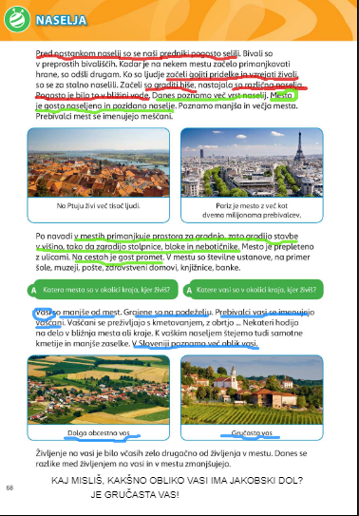
Pred nastankom naselij so se naši predniki pogosto selili. Kadar je
zmanjkalo hrane, so odšli drugam.
Ko so začeli pridelovati hrano in vzrejati živino so se naselili za stalno.
Začeli so graditi hiše in nastala so prva naselja. Pogosto so naselja nastala ob vodi.
Poznamo različna naselja:
MESTO je gosto pozidano in poseljeno naselje. Prebivalce, ki živijo v mestih imenujemo MEŠČANI.
Katera mesta poznaš? Katero je naše najbližje mesto? Katero mesto pa je glavno mesto Slovenije?
VASI pa so manjše od mest. Grajene so na podeželju, prebivalci vasi se imenujejo VAŠČANI. K vasem štejemo SAMOTNE KMETIJE in ter MANJŠE ZASELKE.
Poznamo OBCESTNO VAS IN GRUČASTO VAS.

Slide 3
 | MESTO | VAS
POSELJENOST
PREBIVALCI
S ČIM SE PREŽIVLAJO?
PROMET
ZGRADBE
USTANOVE
V svoj zvezek napiši naslov
MESTO IN VAS
Nariši preprosto tabelo, kot jo vidiš
zraven
in vpiši razlike med mestom
in vasjo.
Nariši čez celo stran.
Če si kaj pozabil/a si še enkrat
poglej krajši
posnetek na povezavi.

